Slide 1
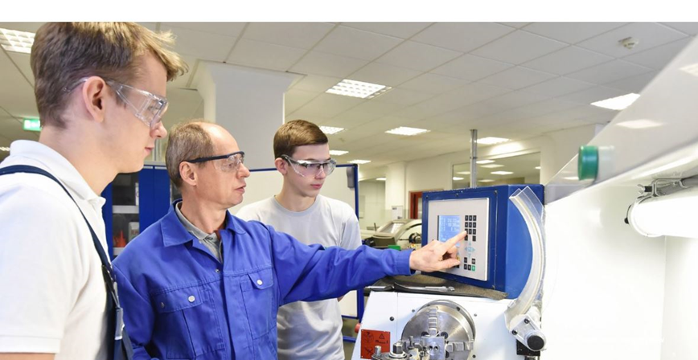
LICEUL TEHNOLOGIC „AVRAM IANCU” SIBIU
Împreună cu partenerii săi
Susține
ÎNVĂȚĂMÂNTUL DUAL - CLASA A IX-A, ZI
Păsiti cu încredere în universul meseriilor de viitor!

Slide 2
Daca vrei să înveți o meserie sigură și de viitor, iată ce trebuie să știi:
Cui se adresează învățămîntul dual:
Absolvenților claselor a VIII-a (seria curentă și serii anterioare cu sau fără examen de evaluare națională)
Profil: Tehnic
Domeniul pregatirii: Mecanică / Electromecanică
Calificarea:
Operator de mașini cu comandă numerică (17 locuri) – cod 530
Electromecanic utilaje şi insataţii industriale (12 locuri) – cod 543
Beneficii:
Bursa de studiu de 500 lei lunar (din care 200 lei cu susținerea Statului Român, iar 300 de Lei contributia proprie a agentului economic);
Transport;
Echipament de protecție
Alte beneficii și stimulente;
Accesul la cele mai noi tehnologii și echipamente de lucru;
Prioritate la angajare.

Slide 3
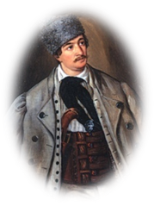
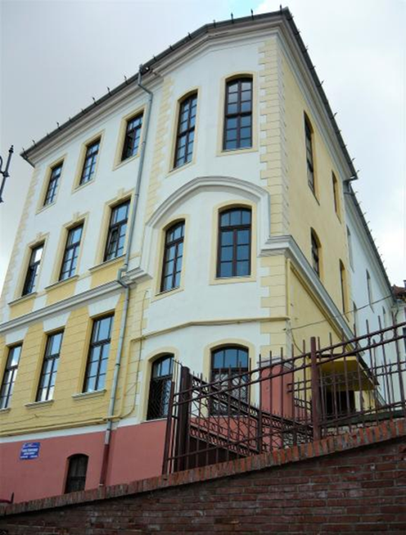
LICEUL TEHNOLOGIC ”AVRAM IANCU” SIBIU Istoric și proiecte
În scurgerea nesfârşită a timpului, peste 130 de ani de atestare documentară nu reprezintă decât o clipită care poate însemna de multe ori o istorie, o seamă de evenimente a căror valoare este în măsură să înfrunte mileniile, Liceul Tehnologic ” Avram Iancu” Sibiu a funcționat sub diferite denumiri: Școala Superioară de Comerț, Școala Tehnică de Administrație Economică, Școala Medie Tehnică de Mecanică, Grup Școlar Forestier, Liceul Industrial nr.3, Grup Școlar “Avram Iancu”.
Domeniile în care sunt pregătiți elevii școlii noastre sunt:
fabricarea produselor din lemn
mecanică
silvicultură.
Încercând să-şi găsească identitatea pe o piaţă a serviciilor educaţionale în plină mişcare, şcoala noastră a reuşit să şcolarizeze elevi în meserii noi precum: protecţionist silvic, tapiţer, tehnician metrolog, tehnician în mecatronică (am fost prima şcoală care a introdus această calificare), tehnician în silvicultură şi exploatări forestiere (singura clasă în judeţ),tehnician designer mobilă şi amenajări interioare.
Dorinţa de a oferi calificări noi, atractive, cu impact pe piaţa muncii a fost o caracteristică continuă a şcolii încercând astfel o cât mai bună adaptare la cerinţele beneficiarilor. Ca urmare, din anul şcolar 2017-2018 ne-am implicat în şcolarizarea elevilor prin învăţământ dual alături de parteneri, operatori economici inimoşi.
Colectivul didactic al școlii, dăruit învățământului prin vocație, contribuie la educația tinerilor atât pentru formarea profesională prin dobândirea de abilități, deprinderi și competențe cheie în domeniul meseriei, cât și pentru integrarea lor în societate prin promovarea valorilor democratice.
Complementar activităților instructive-educative, în școală se organizează următoarele activități extracurriculare:
Infoliceanul – concurs regional de informatică;
Proiectul JOBS de orientare în carieră;
Proiectul ROSE pentru creşterea procentului de admişi la examenul de bacalaureat;
Activiăți de promovare a sănătății, serbări, concursuri.
Date de contact
Sibiu, Str. Movilei, nr. 8, Tel: 0269/ 210925
Website: www.gsais.ro
E-mail: grlemn@yahoo.com

Slide 4
Cea mai tânără filială europeană a NTN-Corporation,
nr. 2 mondial în producția de rulmenți.
PERSPECTIVE → DEZVOLTARE → EXPERTIZĂ
Integrare profesională
Evoluție personală și profesională
Bursă lunară
Masă asigurată
Transport
Beneficii
Partener al Liceului Tehnologic ”Avram Iancu” din 2016
Creare: 2004
Sediu: Sibiu
Personal: >1.000
Hale de producție: 4
Clienți: Renault, Nissan, Dacia, PSA, Citroën, General Motors, Volkswagen, Mercedes, Volvo, Pierburg, Fiat, Suzuki, Honda, Linamar, Toyota, Daimler
Produse
Rulmenţi cu 1 rând de bile Rulmenţi cu 2 rânduri de bile Rulmenţi conici cu 1 rând de role Inele sub pinion Transmisii cardanice
NTN-SNR RULMENȚI
Str. Salzburg, nr.6
Sibiu 550018, România
office@ntn-snr.ro
www.ntn-snr.com

Slide 5
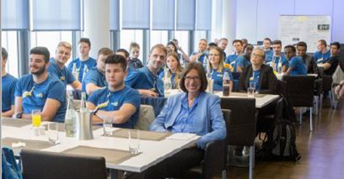
Brandul Bilstein este recunoscut pentru performanta și calitatea în domeniul amortizoarelor de suspensie. Inființată în anul 1996, suntem prima companie cu capital privat din Romania, având in prezent peste 1000 angajați.
Clienții nostri principali sunt:
Continuăm sa ne implicăm în pregătirea elevilor în învățămâtul dual, avand 22 elevi in formare și noi locuri disponibile în anul școlar 2020/2021.
Ne adresăm tuturor celor pasionați de tehnică, orientați spre activități practice și lucru în echipă, cărora le oferim:
deschiderea și sprijinul necesar de a se pregăti încă din școală într-o meserie;
un mediu de lucru competitiv;
recompensare financiară și non-financiară;
atmosfera placută de lucru într-o echipa solidă.
Pentru mai multe informații ne puteți contacta la:
I – Str. Henri Coanda, nr. 8, Sibiu
II – Str. L, nr. 4, Cristian, Zona Industrială Vest Sibiu
Telefon: *6000; 0269 / 587355
Email: recrutare.sibiu@thyssenkrupp.com

Slide 6
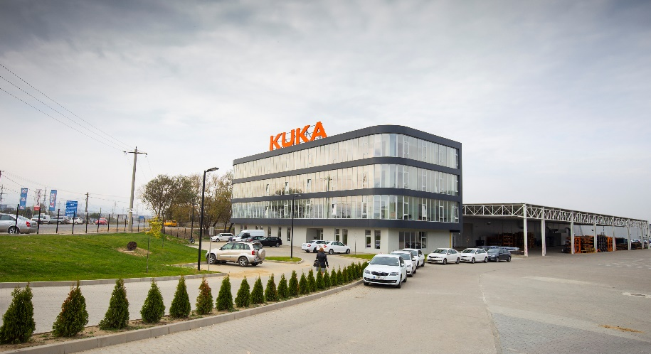
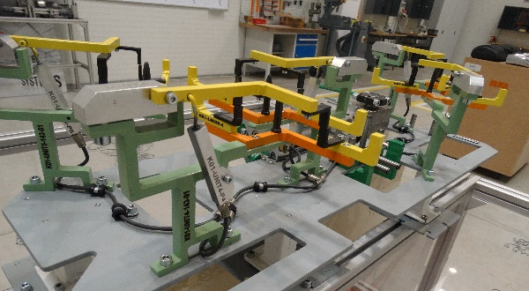
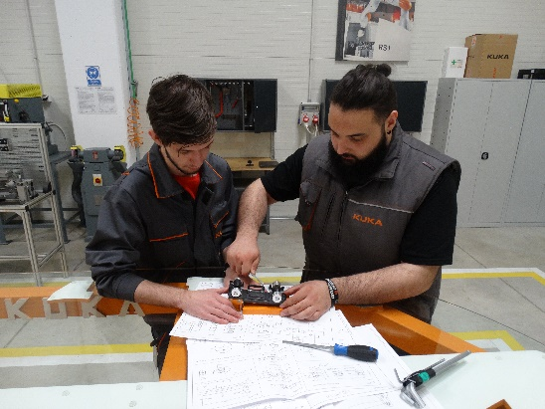
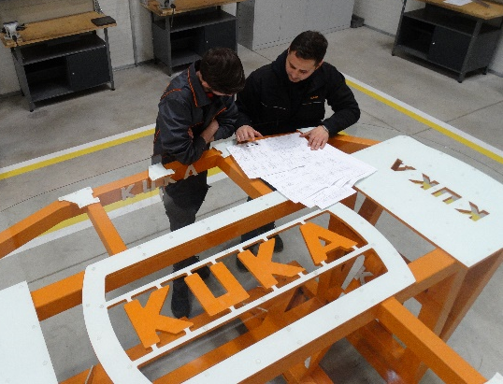
În cadrul filialei KUKA Sibiu are loc producția, montajul, precum și instalarea electrică și pneumatică a sculelor de prindere, subansamble destinate liniilor de producție de caroserie auto. În a doua etapă urmează kit-urile pentru graifăre și cadre de prindere, piesele de contur și piesele individuale de producție.
Din 2011 în Sibiu
În prezent: ~300 angajați,
28 elevi in formare,
4 locuri disponibile în anul școlar 2020-2021
Dintre clienții noștrii, menționăm:
Date de contact:
Str. Stefan cel Mare, nr. 197A, Sibiu
jobs.systems.ro@kuka.com
www.kuka.com
Facebook: Kuka

Slide 7
Vă așteptăm alături de noi!

